Slide 1
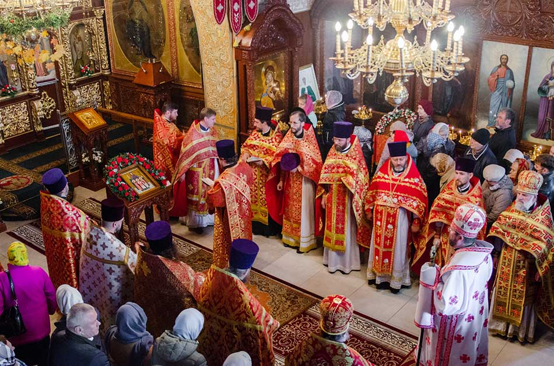
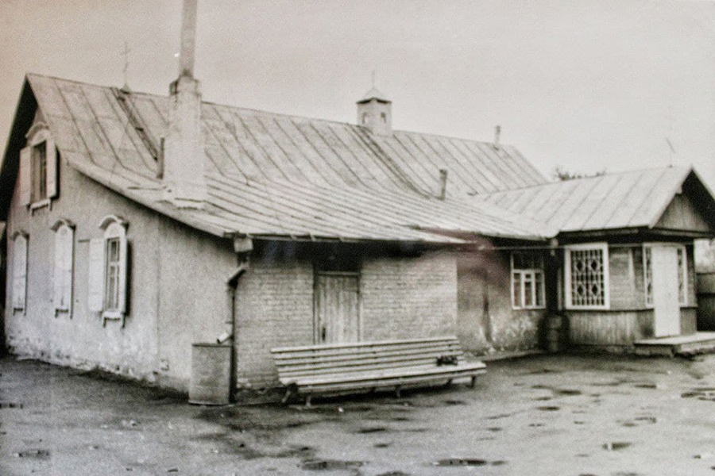
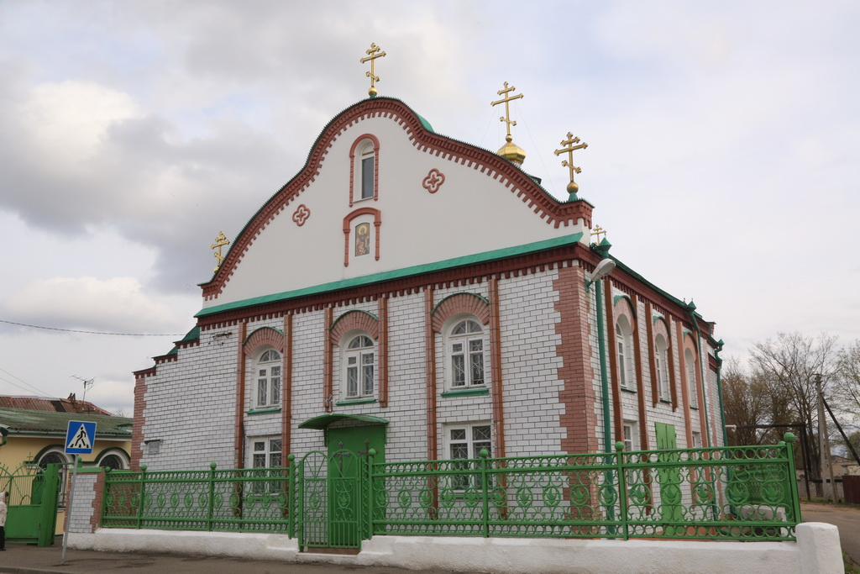
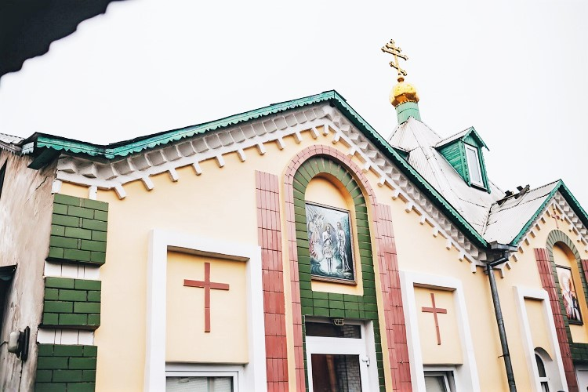
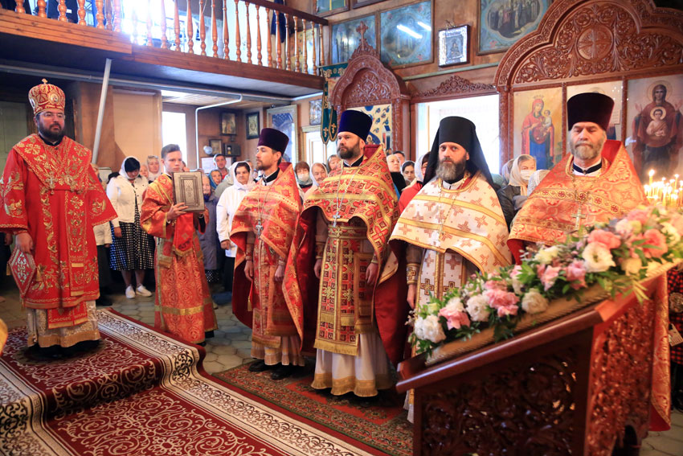
Свято-Николо-Софийский храм
В 1829 году на городском кладбище по особому ходатайству полковника Розенмарка и на его средства строится храм в честь святой мученицы Софии. К началу 30-х годов в городе остались лишь два православных храма: Свято-Николаевский собор и Свято-Софийская церковь. Никольский храм был закрыт в Бобруйске советскими властями в 1964 году.
С середины 60-х годов Свято-Софийская церковь остается единственным храмом в городе. В 1967 году храм сгорел. Остатки церковной утвари из Свято-Николаевского собора и Свято-Софийского храма переносятся в переоборудованный для богослужебных целей частный дом на улице Шмидта, который со временем перестраивается и освящается как Свято-Николо-Софийский храм.
Свято-Николо-Софийский приход возник в XX веке в результате объединения общин Свято-Николаевского собора и приписной к нему кладбищенской церкви, освященной в честь святой мученицы Софии.

